Slide 1
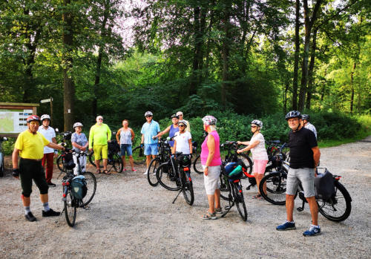
Frühstücksfahrradtour 2023
Am Sonntag, den 9. Juli ging es mit15 Radler*innen am Fischerteich los. Unter der sachkundigen Führung von Kurt Meier fuhren wir bei 30 Grad durch schattige Straßen und Wege zum Frühstück im Kuhkamp.
Unterwegs gab es von Fritz Diekhof Sekt und Saft zur Erfrischung.
Frühstücksfahrradtour 2024
Am 22. September ist um 8:30 Uhr Start am Fischerteich.
Anmeldungen bei Kurt Meier 87027
oder Horst Meier 88706

Slide 2
